Slide 1

환율정보 스크래핑 자동화 시스템
2조_장형렬, 맹주호, 유병민

Slide 2

목차
A table of contents.
1
서비스 소개
2
프로젝트 소개
3
기술 상세
4
시연

Slide 3
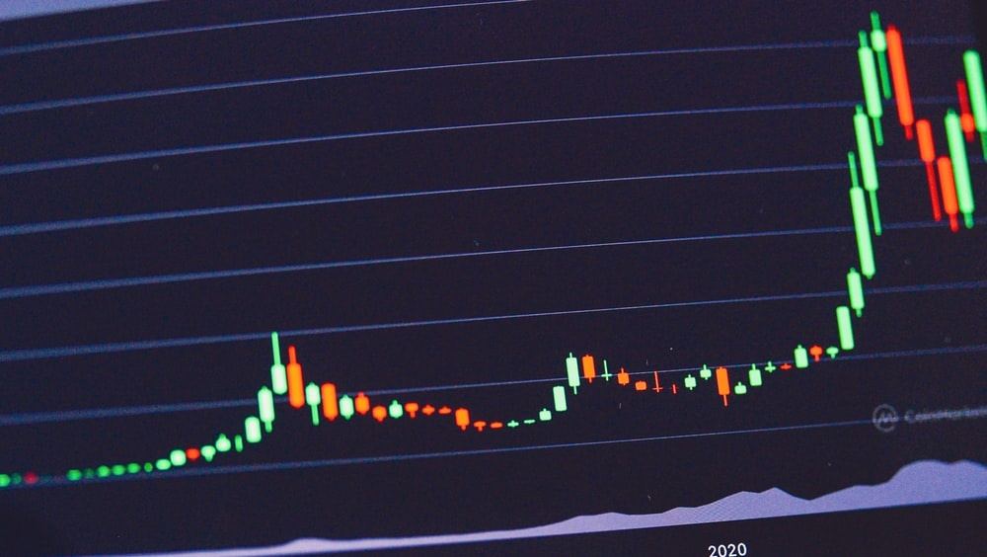
Part 1
서비스 소개

Slide 4
Part 1
시스템 개요
국제물류운송(포워딩) 회사들의 업무 진행 시 필요한 환율 정보를 최소한의 동작으로 특정 웹사이트에 접속한 후 원하는 데이터만 추출하여 자동으로 DB에 저장 및 확인 할 수 있는 시스템이다.
이 시스템은 개발 요청한 특정 국제물류운송(포워딩)회사의 특정 업무팀이 제한적으로 사용하는 것을 목적으로 개발되었다.
특정 회사는 여러 웹사이트의 환율 정보를 참조하는 것이 아니며, 회사 자체의 기준으로 특정 은행(주거래은행 혹은 외환은행)의 환율 정보를 정하는 것이 업계의 관행이며, 그것을 토대로 특정 웹사이트(외환은행)를 지정하여 시스템을 개발하였다.

Slide 5
Part 1
시스템 개발 배경
환율정보는 운임 견적, INVOICE, 해외 AGENT와의 DEBIT 〮 CREDIT NOTE 등 각종 문서상 표기된 외화 항목의 국내통화 산출 시 필요
매일 사람이 직접 웹사이트에 들어가서 확인하는데 많은 시간을 할애하고 있어서 자동화 시스템 개발의 필요성을 느낌
사람이 직접 확인하여 입력할 때 소요되는 시간의 절약과 필요한 데이터를 추려서 시스템에 입력할 때 발생하는 오기입을 방지하기 위해 개발

Slide 6
Part 1
요구사항 정의
사용자 | 서비스명 | 요구사항 | 기능 설명 | 비고
사용자 | 웹사이트 접속 | 지정한 웹사이트로 자동 접속 | KEBHANA 은행 환율 고시 페이지 자동 접속
 | 환율 정보 스크래핑 | 지정한 컬럼 정보 자동 스크래핑 | 특정 컬럼의 정보(통화, 전신환 매도율, 대미환율)만 스크래핑
 | 데이터 DB 저장 | 스크래핑한 환율 정보를 DB에 저장 | 환율 정보를 회사에서 실제 사용하고 있는 ERP 시스템의 데이터 베이스에 저장
 | EXCEL 파일 생성 | 환율 정보 EXCEL 파일 생성 | 스크래핑한 환율 정보가 기입된 EXCEL 파일 생성
A
C

Slide 7
Part 2
프로젝트 소개

Slide 8



Part 2
개발환경
RPA
DB
OS
UiPath ver 2021.10
MySQL 8.0
Windows 10

Slide 9
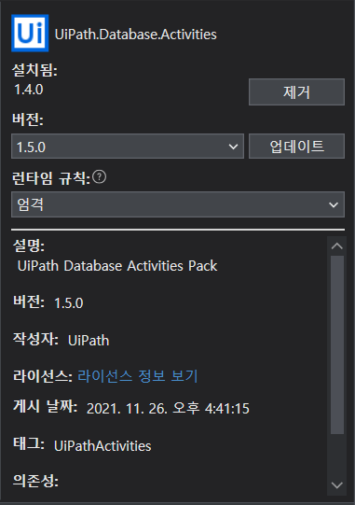
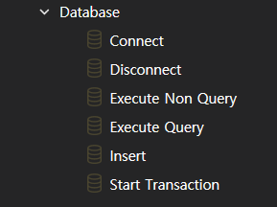
Part 2
개발환경
Packages
UiPath.Database.Activities 1.4.0
Connect와 Insert를 사용하기 위함

Slide 10
Part 2
시스템 구조
환율정보 스크래핑
My SQL 연동
시작
스크래핑한 데이터를 EXCEL 파일 형식으로 저장
시작
MySQL과 연결
웹브라우저 실행
MySQL DB에 접속하여 데이터 저장
EXCEL파일에 기입된
환율 정보를 데이터 테이블로 읽음
KEB 하나은행
환율 정보 페이지 접속
DB에 저장된 데이터 조회하여 보여줌
My SQL DB에 입력
특정 컬럼의 환율 정보
스크래핑
EXCEL 파일에 기입된 데이터를 사용자에게 보여줌
종료

Slide 11
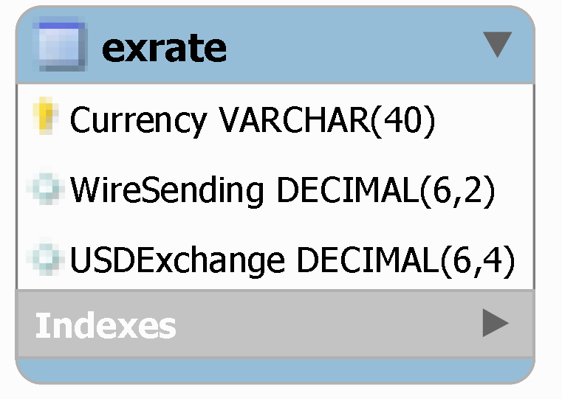
Part 2
데이터베이스 구성
Table name
exrate
Column Name | Data type | Null | Explain | etc
Currency | VARCHAR(40) | Not Null | 통화
WireSending | DECIMAL(6,2) | Not Null | 송금(보낼 때)
USDExchange | DECIMAL(6,4) | Not Null | 미화 환산율

Slide 12
Part 2
테이블 명세
Table Name | Column type | Null | Column Name | Table explain | Column default | Column key
exrate | VARCHAR(40) | Yes | Currency | 통화
Exrate | DECIMAL(6,2) | Yes | WireSending | 송금(보낼 때)
Exrate | DECIMAL(6,4) | Yes | USDExchange | 미화 환산율

Slide 13
Part 3
기술상세

Slide 14
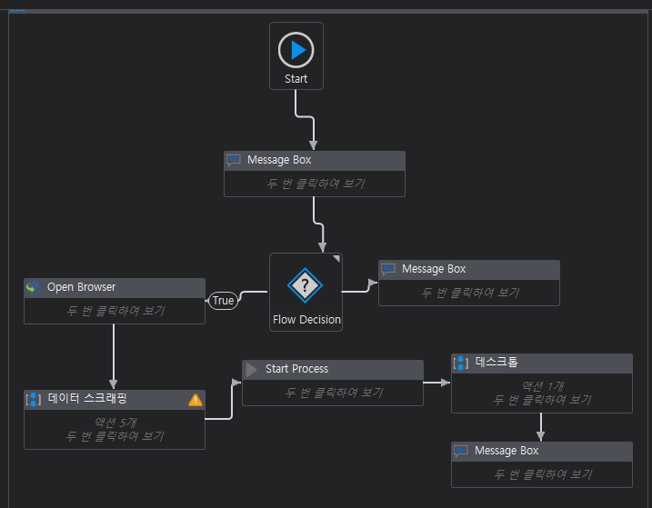
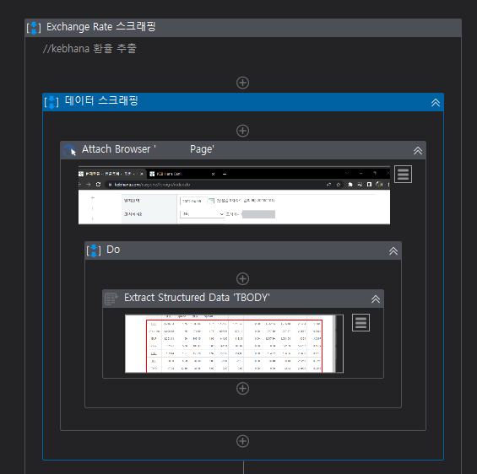
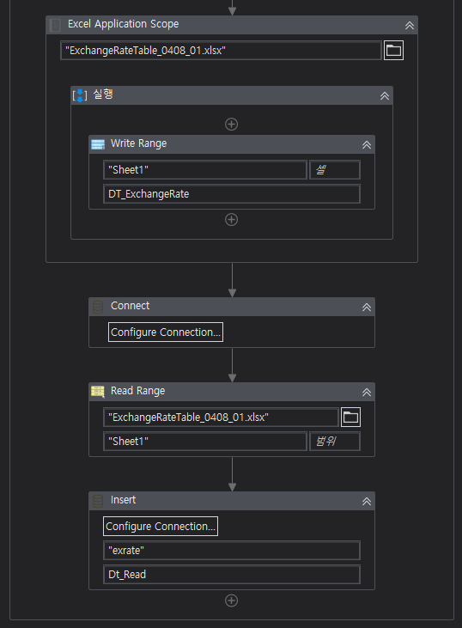
Part 3
기술 상세
환율정보 스크래핑 시스템의 초기화면 입니다.
환율정보 스크래핑 시스템을 실행합니다.
2. Kebhana 홈페이지, Kebhana 환율 정보를 추출하는 Exchange Rate 스크래핑, DB가 실행됩니다.
1
2

Slide 15
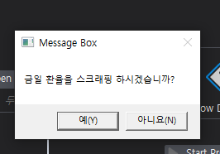
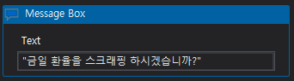
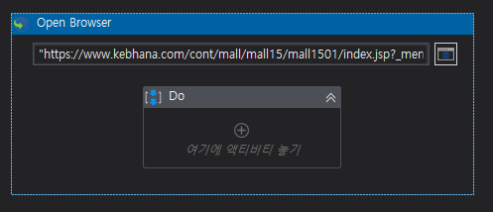
Part 3
기술 상세
사용자에게 프로그램 실행 여부를 묻는 시퀀스입니다.
메시지 박스에서 예(Y) 또는 아니오(N)를 선택합니다.
예(Y) 를 선택하면 kebhana 환율 정보 페이지를 실행시키는 액티비티가 실행 됩니다.
2-1. 아니오(N) 를 선택하면 프로그램을 종료합니다.
3. Open Browser 액티비티를 통해 kebhana 환율 정보 페이지를
실행 시킵니다.
1
2
3

Slide 16
Part 3
기술 상세
환율정보 스크래핑 액티비티입니다.
Open Browser에서 접속한 홈페이지를 바탕으로 환율 정보를 추출합니다..
2. Kebhana 환율 정보를 추출하는 Exchange Rate 스크래핑 시퀀스가 실행됩니다.
2
1

Slide 17
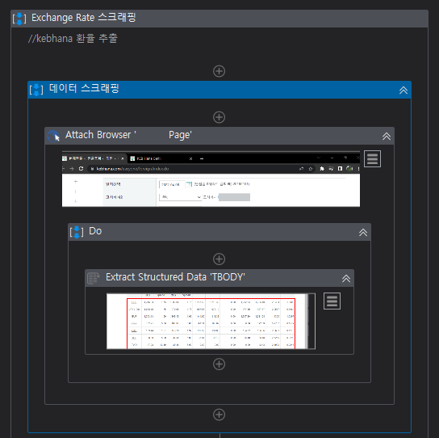
Part 3
기술 상세
스크린 스크래핑 기능을 이용한 데이터 스크래핑 액티비티 입니다.
1. Kebhana 환율 정보 홈페이지에 접근합니다.
2. 홈페이지에서 정보가 담긴 표의 정보를 추출합니다.
2-1. 사용자에게 필요한 컬럼을 추출합니다.
( ※ Currency, WireSending, USDExchange)
3. 추출한 정보를 DT_ExchangeRate 테이블로 출력합니다.
1
3
2

Slide 18
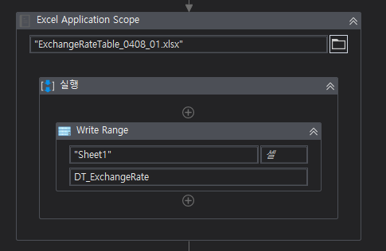
Part 3
기술 상세
엑셀 어플리캐이션 스코프 액티비티 입니다.
1. Excel Applicatoin Scope에 파일의 경로와 이름을 입력합니다.
(※ 프로젝트 폴더 내부에 있는 “ExchangeRateTable_0408_01.xlsx” 파일)
2. Write Range의 상단에 Sheet 이름인 “Sheet1”를 입력합니다.
3. 입력할 데이터 테이블을 입력합니다.
(※ DT_ExchangeRate 테이블이 입력 됩니다.)
1
2
3

Slide 19
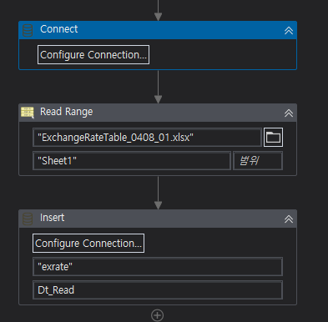
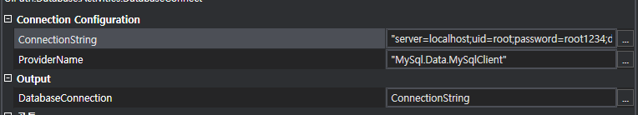
Part 3
기술 상세
MySql 과 연결하기 위한 액티비티 입니다.
1.
ConnectionString, ProviderName, DatabaseConnection를 설정하여
UiPath에서 MySql DB에 접근합니다.
2. Read Range 액티비티로 엑셀 파일의 정보를 입력 받습니다.
(※ 프로젝트 폴더 내부에 있는 “ExchangeRateTable_0408_01.xlsx” 파일
에 “Sheet1” 시트의 정보를 입력 받습니다.)
2-1. 입력 받은 정보를 Dt_Read 테이블에 출력 합니다.
3. Insert 액티비티 입니다.
“exrate” 테이블에 Dt_Read 테이블의 정보를 입력합니다.
1
2
3

Slide 20
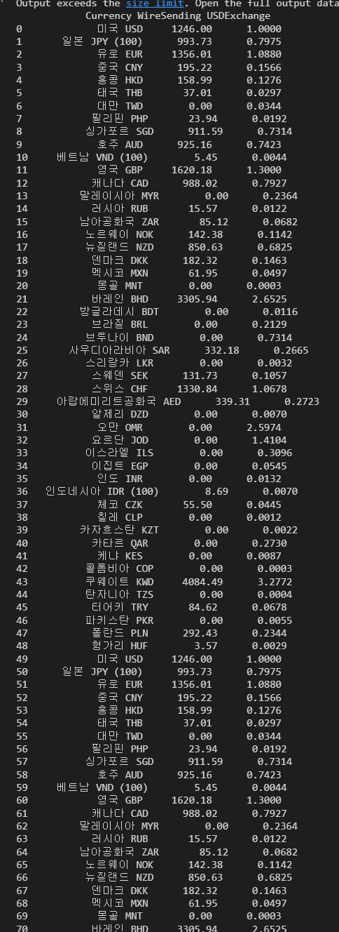
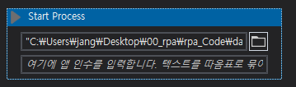
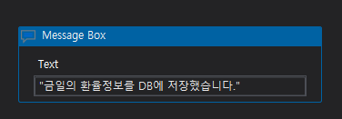
Part 3
기술 상세
저장 된 환율정보를 확인하는 작업입니다.
MySQL DB에 접속하는 작업입니다.
2. DB에 저장된 정보를 확인하기 위해 사전에 코딩한 프로그램을
Start Process 액티비티로 실행시켜서 DB를 성공적으로 저장한 것을 확인합니다
2
1

Slide 21
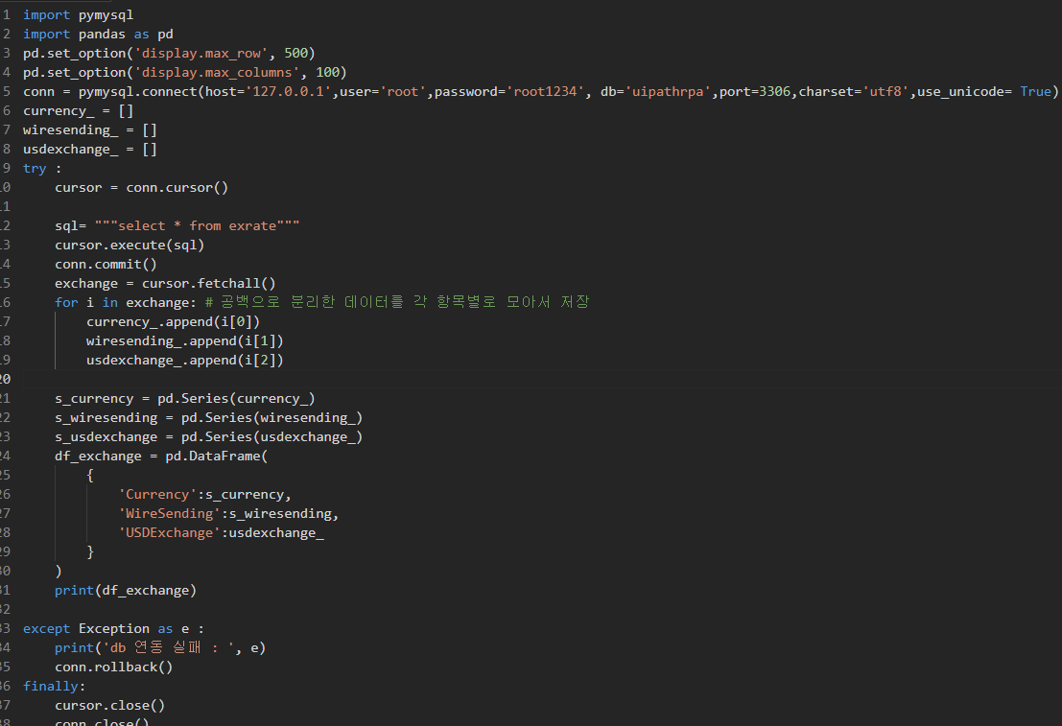
Part 3
기술 상세
1
MySQL 과 연결하기 위해 사전에 코딩된 프로그램입니다.
1. MySQL 과 VSCODE를 연동하기 위한 명령어들입니다.
2. DB에 저장된 정보를 읽습니다
2-1. 읽어온 정보를 컬럼별로 분류합니다.
3. 컬럼별로 모아둔 정보를 데이터프레임화 시킨 후 출력합니다.
2
3

Slide 22
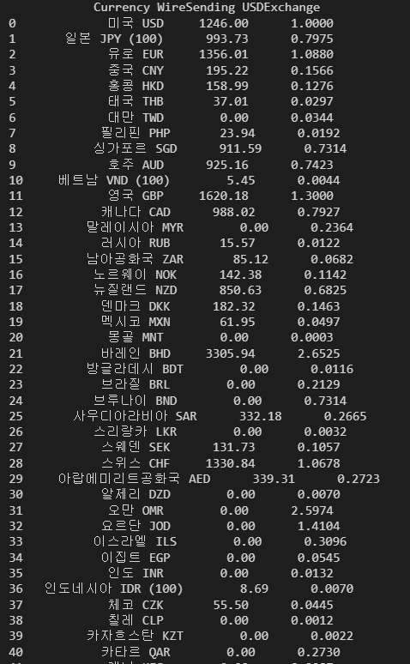
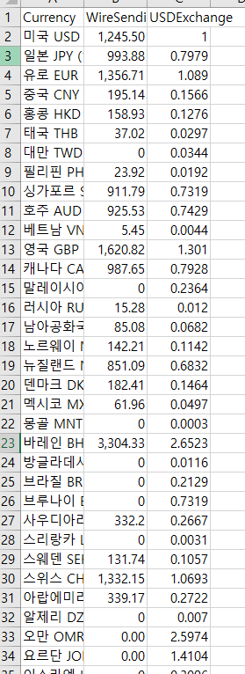
Part 3
기술 상세
Kebhana 환율 정보를 추출하여 DB에 성공적으로 정보가 저장 된 것을 확인한 화면입니다.
Kebhana 환율 정보를 추출하여 “ExchangeRateTable_0408_01.xlsx”에
정보를 저장 시킨 화면입니다.

Slide 23
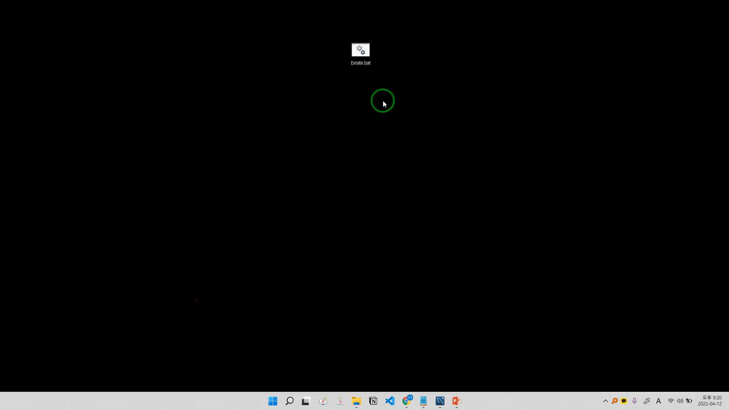
Part 3
시연

Slide 24

감사합니다

